Slide 1
مشروع: كوكب الأرض و المحافظة عليه
عمل الطلاب:
نيقولا الفرج
عيسى المصري
سيف مدانات
ريان سماوي

Slide 2
الموارد البيئة
تعريف الموارد البيئية: جميع المكونات الحية وغير الحية الموجودة على الأرض، والتي تشكل مجتمعة البيئة الطبيعية الحيوية التي تصب في منفعة البشرية.
المحافظة على الموارد البيئية: يتمثل الحفاظ على الموارد البيئية باستعمالها بطريقة مناسبة، والابتعاد عن تدميرها،حيث تقدم الطبيعة كل ما يلزم الكائنات الحية للبقاء على قيد الحياة، لذا يجب المحافظة عليها في الوقت الحاضر و للمستقبل، فمعظم هذه الموارد محدودة و ممكن انتهائها، فممكن أن تنفذ وتهدد التوازن البيئي. لذا يجب المحافظة عليها و عدم استنزافها.

Slide 3
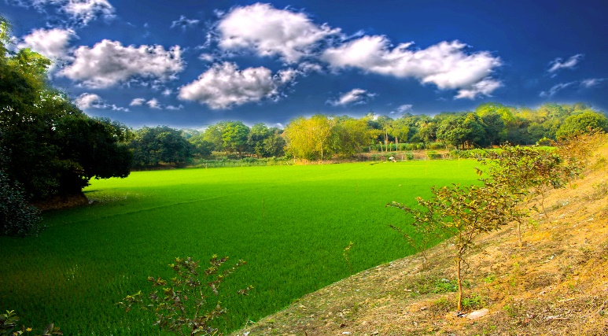
أسباب مشكلة استنزاف الموارد الطبيعية
تعددت الأسباب لهذه المشكلة:
1. الإنفجار السكاني : - يـؤدي زيـادة عـدد السكـان مـع استمرار نموهم اقتصاديا الى زيادة سرعة معدلات الاستهلاك.
2. سوء استخدام الموارد : - كثيرا ما يؤدي عدم الوعي البيئي وجهل السكان وتخلفهم ثقافيا الى تلف المـوارد وتبديدهـا بشكل واضح.
3. التلوث : - يتسبب التلوث في تدمير كثير من موارد البيئة ويحولها من موارد منتجة الى موارد غير منتجة وغير مفيدة.
4. التحضر والنمو العمراني : - أدى اتساع النمو العمراني والنمو الحضري وشق الكثير من الطرق وإقامة العديد من المصانع الى زحف السكان على مساحات كبيرة من أجود الأراضي الزراعية.

Slide 4
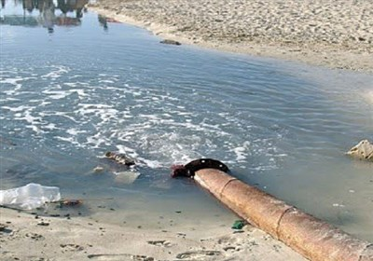
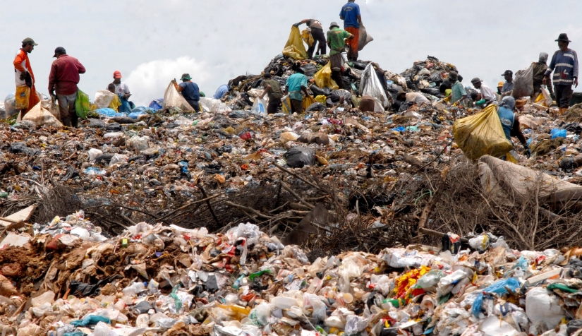
الأستخدام الخاطئ للموارد البيئية: استخدام الموارد البيئية بشكل خاطىء يؤدي الى:
1. تلوث التربة والأرض
2. تغير المناخ
3. إزالة الغابات
4. لتأثير على الحياة البحرية
5. التعديل الجيني
This Photo by Unknown Author is licensed under CC BY
This Photo by Unknown Author is licensed under CC BY-NC-ND

Slide 5
بعض الطرق التي تساعد في المحافظة على الموارد الطبيعية:
الحفاظ على المناطق الخضراء وتجنب قطع الأشجار.
إعادة تدوير الورق والكرتون المقوى.
استخدام أساليب زراعية لا تقوم بإرهاق التربة كتكرير زراعة نفس المحصول بنفس المكان.
الإبتعاد عن أساليب الصيد الخاطئة مثل الصيد الجائر، حفاظًا على التنوع البيولوجي.
إنشاء الحدائة والمحميات البرية التي تساعد على الحفاظ على أنواع الحيوانات ذات الأقلية.
ترشيد استهلاك المياه، وحمايتهامن التلوث.
This Photo by Unknown Author is licensed under CC BY-SA-NC

Slide 6
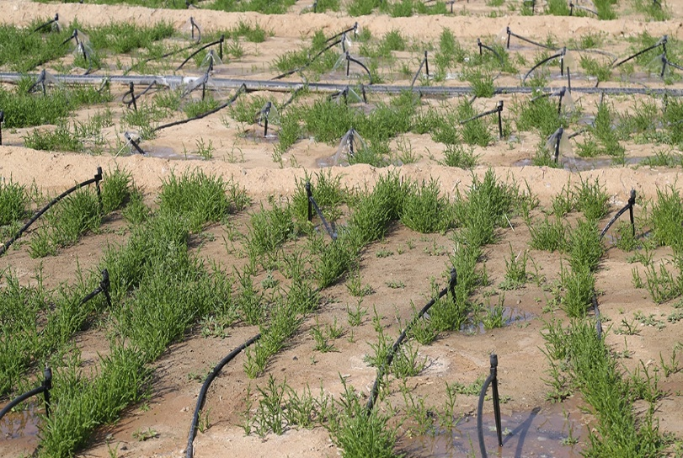
أنشطة عملية للحفاظ على موارد البيئة:
حفظ الطاقة: من خلال الاعتماد على الطاقة الشمسية في النشاطات المنزلية، وزراعة الأشجار حول المنزل للحصول على التهوية بدلًا من المكيفات، وتجفيف الملابس بوضعها في الهواء الطلق وعدم استخدام مجففة الملابس.
حفظ المياه: من خلال استخدام أقل كمية ممكنة، وإصلاحة تسريبات الأنابيب المائية، وإغلاق صنابير المياه عند عدم استخدامها، وري المزروعات المنزلية باستخدام الري بالتنقيط خلال ساعات المساء.
حفظ التربة من خلال قيام الفرد بزراعة أنواع مختلفة من النباتات والأشجار والأعشاب واعتماد الري بالتنقيط ونظام الري بالرشاشات لجمايتها من التعرية.
This Photo by Unknown Author is licensed under CC BY-NC

Slide 7
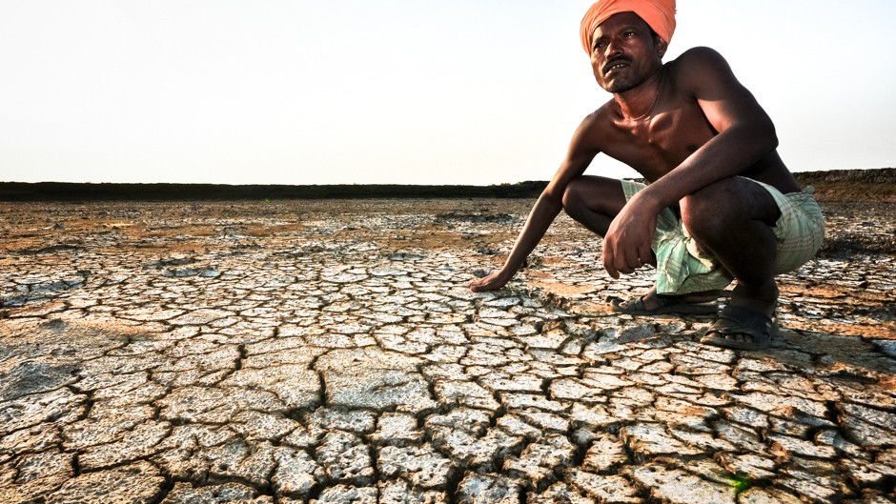
مبادرات معتمدة من الأمم المتحدة بمختلف البلدان للمحافظة على البيئة:
الميثاق الثلاثي لغابات المحيط الأطلسي
إصلاح البيئة البحرية في أبوظبي
إعادة النهوض بصحة نهر الجانج
مبادرة الجبال المتعددة البلدان
ممر أمريكا الوسطى الجاف
البناء مع الطبيعة في إندونيسيا
This Photo by Unknown Author is licensed under CC BY-SA-NC
This Photo by Unknown Author is licensed under CC BY-NC

Slide 8
قامت مجموعتنا بعمل استبيان لدراسة مدى وعي المجتمع بهذه المشكلة.
https://docs.google.com/forms/d/e/1FAIpQLSdloB077w_uYL-mVxwEPNp1_Xm2ohzdmb81KKhIfjql3sFazQ/viewform?vc=0&c=0&w=1&flr=0

Slide 9
نتائج الاستبيان

Slide 10
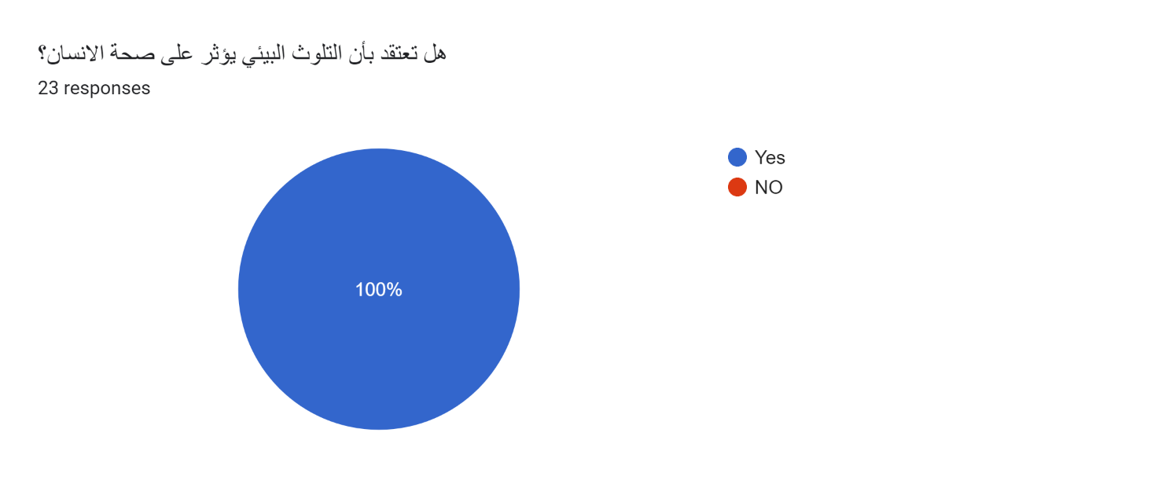
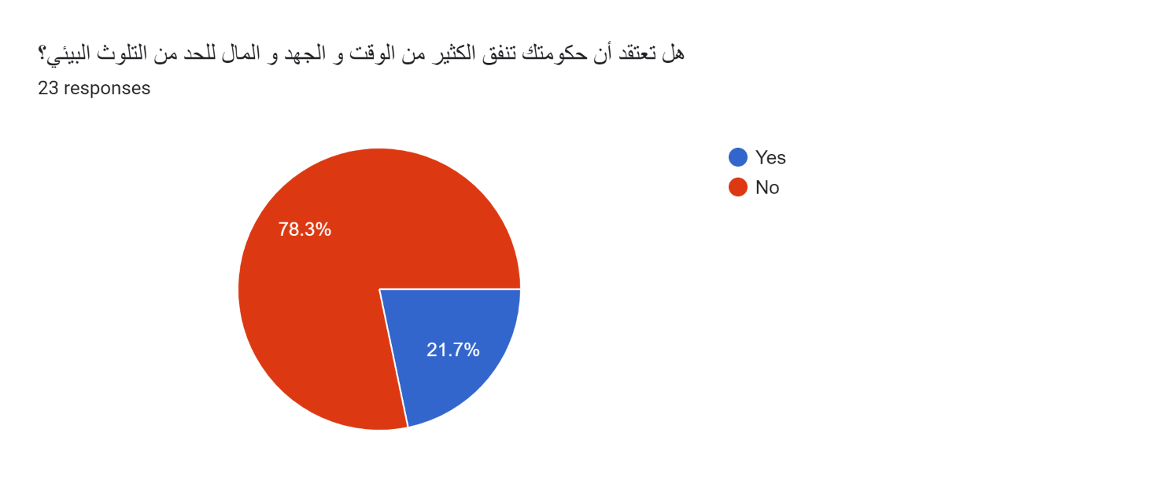
نتائج الاستبيان

Slide 13
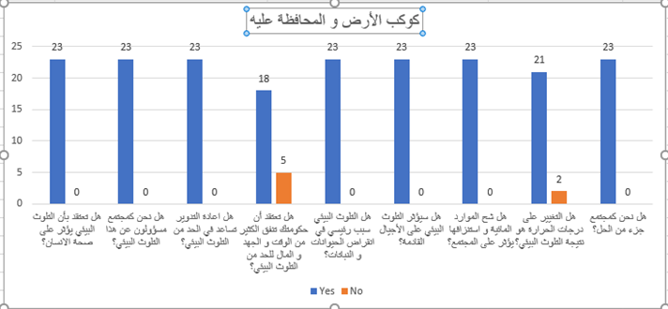

Slide 14
المصادر:
مؤتمرات | البيئة والتنمية المستدامة | الأمم المتحدة (no date) United Nations. Available at: https://www.un.org/ar/conferences/environment (Accessed: 17 May 2023).
نت, الميادين (2023) التلوث البيئي .. أسباب ومخاطر وحلول, شبكة الميادين. Available at: https://www.almayadeen.net/environment/%D8%A7%D9%84%D8%AA%D9%84%D9%88%D8%AB-%D8%A7%D9%84%D8%A8%D9%8A%D8%A6%D9%8A-%D8%A3%D8%B3%D8%A8%D8%A7%D8%A8-%D9%88%D9%85%D8%AE%D8%A7%D8%B7%D8%B1-%D9%88%D8%AD%D9%84%D9%88%D9%84 (Accessed: 17 May 2023).
(No date a) Journal of Environmental Studies. Available at: https://jesj.journals.ekb.eg/article_184371_7ea4eea1150595bf17cb0374a0659e5c.pdf (Accessed: 17 May 2023).
(No date b) اهمية البيئة في حياة الانسان | المرسال. Available at: https://www.almrsal.com/post/737588 (Accessed: 17 May 2023).
الأمم المتحدة (no date) United Nations. Available at: https://research.un.org/ar/docs/environment/conferences (Accessed: 17 May 2023).
الأمم المتحدة تعترف بجهود 10 مبادرات رائدة عالمية في مجال إصلاح النُظم الطبيعية (no date) UN Environment. Available at: https://www.unep.org/ar/alakhbar-walqss/alnshrat-alshfyt/alamm-almthdt-ttrf-bjhwd-10-mbadrat-raydt-almyt-fy-mjal-aslah (Accessed: 17 May 2023).

